Slide 1
ΔΙΠΛΩΜΑΤΙΚΗ ΕΡΓΑΣΙΑ
Μελέτη του πρωτοκόλλου USB Power Delivery
με μικροελεγκτή STM32
Φωτόπουλος Στέφανος · Α.Μ.: 4829
Σεπτέμβριος 2024
Επιβλέπων Καθηγητής: Ευθυμίου Αριστείδης

Slide 2
ΕΙΣΑΓΩΓΉ
Τι είναι το USB Power Delivery;
Το USB Power Delivery (USB-PD) επεκτείνει τις δυνατότητες ισχύος των προτύπων USB 2.0 και 3.1, επιτρέποντας έξυπνη και ευέλικτη τροφοδοσία μέσω ενός και μόνο καλωδίου.
Σύνδεσμος Type-C™
Ευρεία συμβατότητα
Αυτόματη διαπραγμάτευση
Αμφίδρομη επικοινωνία
Παροχή ισχύος έως 100W μέσω ενός ενιαίου, αντιστρέψιμου συνδέσμου.
Τροφοδοτεί φορητούς υπολογιστές, οθόνες και συσκευές γρήγορης φόρτισης.
Η βέλτιστη τάση και το ρεύμα καθορίζονται δυναμικά μεταξύ των συσκευών.
Η επικοινωνία USB-PD πραγματοποιείται μεταξύ δύο συνδεδεμένων συσκευών.
USB Power Delivery · STM32
1

Slide 3
ΠΡΩΤΌΚΟΛΛΟ USB-PD
Power Data Objects (PDO)
Τα PDO είναι δομές δεδομένων του USB-PD που καθορίζουν τις δυνατότητες ισχύος μιας συσκευής παροχής, διασφαλίζοντας ασφαλή τροφοδότηση μεταξύ συνδεδεμένων συσκευών Type-C.
Fixed Supply PDO
APDO (Adjustable PDO)
Καθορίζει σταθερά επίπεδα τάσης που παρέχει η συσκευή παροχής (source).
Τυπικές τάσεις στον μικροελεγκτή μας: 5V, 9V, 12V.
Το εύρος ρεύματος ορίζεται από τον κατασκευαστή, κοντά στα 3A.
Επιτρέπει δυναμική ρύθμιση τάσης και ρεύματος εξόδου.
Εύρος τάσης: 3.3V έως 11V.
Ρυθμιζόμενο ρεύμα: από 0A έως 3A.
USB Power Delivery · STM32
2

Slide 4
ΠΡΩΤΌΚΟΛΛΟ USB-PD
Request Data Objects (RDO)
Τα RDO καθορίζουν τις παραμέτρους ισχύος που ζητά μια συσκευή καταναλωτή (sink) από μια συσκευή παροχής (source) και είναι κρίσιμα για τη διαπραγμάτευση της παροχής.
1
2
3
4
Επιλογή PDO
Πεδία του RDO
Αξιολόγηση από τη πηγή
Προεπιλογή ασφαλείας
Μόλις επιλεγεί το κατάλληλο SRC PDO, η συσκευή SNK δημιουργεί το αντίστοιχο RDO.
Index επιλεγμένου SRC PDO, ρεύμα λειτουργίας και μέγιστο ρεύμα λειτουργίας.
Η συσκευή παροχής αξιολογεί αν μπορεί να καλύψει το αίτημα και ρυθμίζει ανάλογα.
Αν δεν βρεθεί κατάλληλο PDO, επιλέγεται αυτόματα το προεπιλεγμένο PDO των 5V.
USB Power Delivery · STM32
3

Slide 5
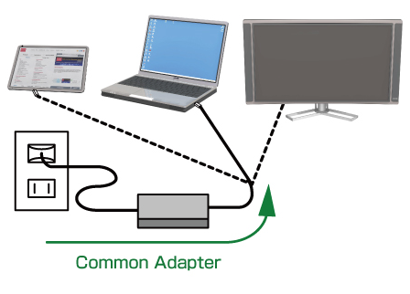
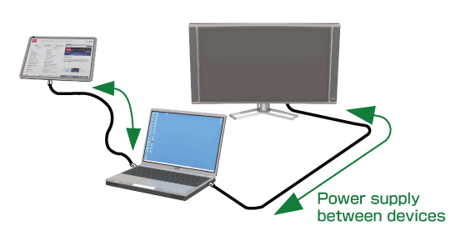
ΛΕΙΤΟΥΡΓΙΚΌΤΗΤΑ
Πλεονεκτήματα της Διπλής Λειτουργίας (Dual Role)
Η τεχνολογία Dual Role επιτρέπει τη μετάδοση ενέργειας και δεδομένων σε αμφίδρομη κατεύθυνση. Ο ρόλος τροφοδοσίας (sink ↔ source) και ο ρόλος δεδομένων (συσκευή ↔ υπολογιστής) μπορούν να εναλλάσσονται ανάλογα με τη χρήση, υπό τον έλεγχο του πρωτοκόλλου USB-PD.
Ίδιο καλώδιο, αμφίδρομη τροφοδοσία μεταξύ συσκευών.
Sink ↔ Source
Δεδομένα ↔ Host
Ο ρόλος ελέγχεται πλήρως από το πρωτόκολλο USB-PD.
Ένας κοινός προσαρμογέας μπορεί να τροφοδοτήσει πολλαπλές συσκευές.
USB Power Delivery · STM32
4

Slide 6
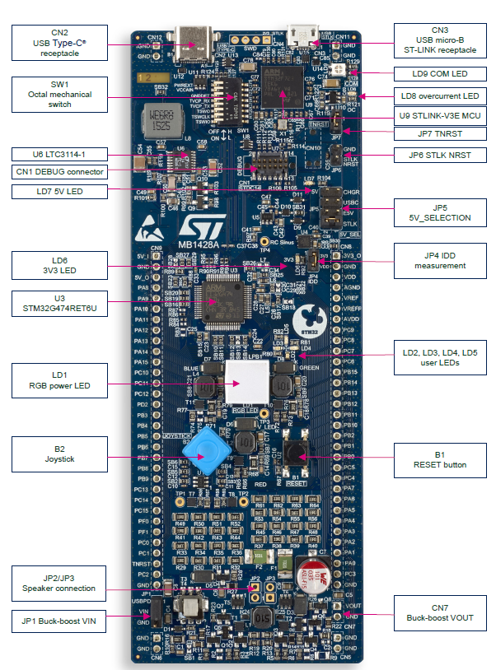
ΥΛΙΚΌ
Αρχιτεκτονική του Μικροελεγκτή STM32G474RE
Ο σύνδεσμος JP1 στην πλακέτα του μετατροπέα buck-boost επιλέγει την πηγή τάσης VIN.
1
Προεπιλογή
Το JP1 επιλέγει την πηγή ισχύος από τον φορτιστή USBPD_VBUS (default 5V) μέσω Type-C.
2
Εναλλακτική πηγή
Για εξωτερική τροφοδοσία, συνδέεται πηγή στα VIN/GND του JP1 και αφαιρείται το jumper.
USB Power Delivery · STM32
5

Slide 7
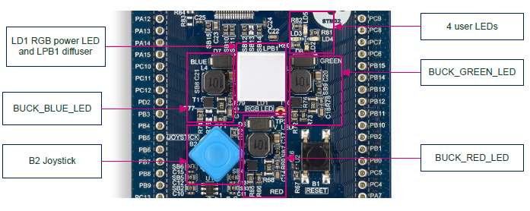
ΥΛΙΚΌ
Αρχιτεκτονική του Μικροελεγκτή STM32G474RE
Τα βασικά στοιχεία αλληλεπίδρασης χρήστη πάνω στην πλακέτα B-G474E-DPOW1 Discovery kit.
B2 Joystick
Τετραθέσιο joystick με πλήκτρο επιλογής, χρησιμοποιείται για την επιλογή τάσης.
4 User LEDs
Ενδεικτικές λυχνίες κατάστασης, προγραμματιζόμενες ανάλογα με τις ανάγκες της εφαρμογής.
USB Power Delivery · STM32
6

Slide 8
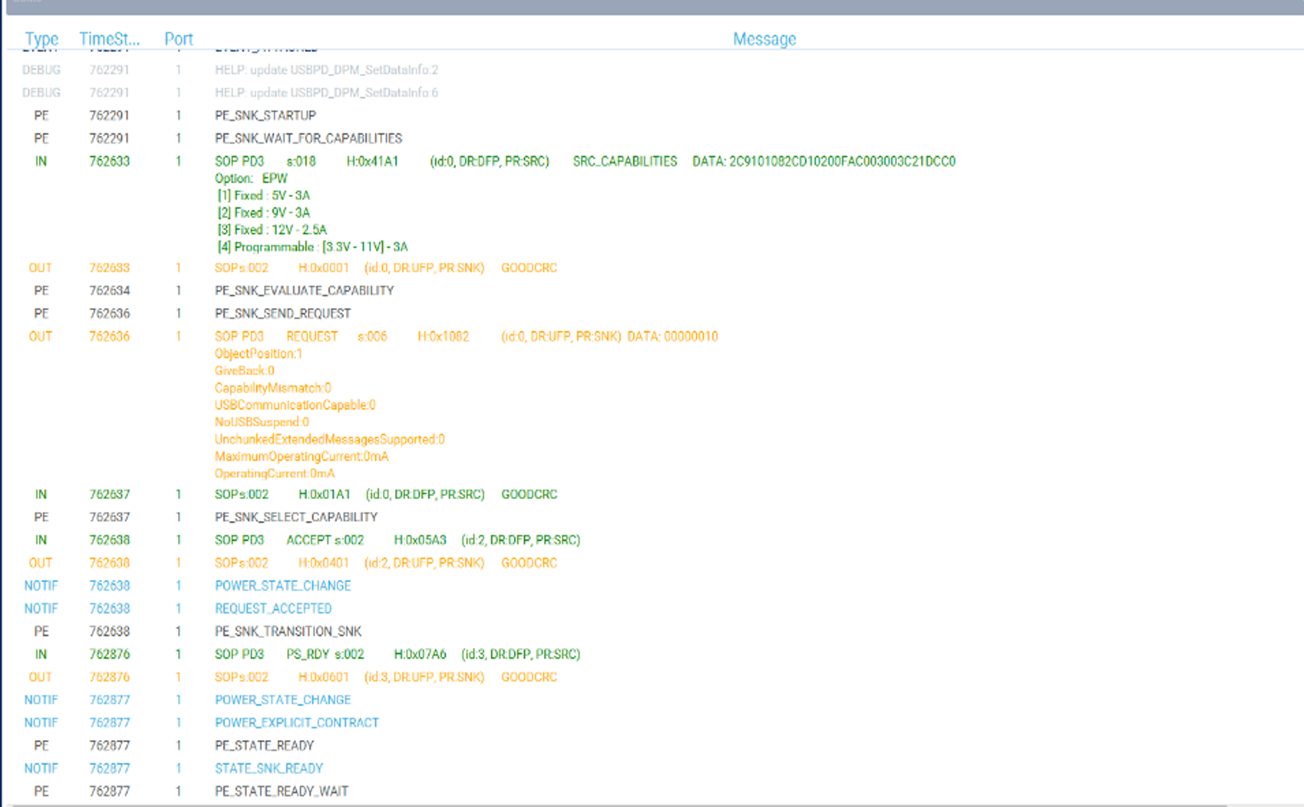
ΕΡΓΑΛΕΊΑ
Επεξήγηση του STM32CubeMonitor
Στους μικροελεγκτές, τα traces αναφέρονται στις καταγραφές σημάτων ή γεγονότων που παρακολουθούνται κατά τη λειτουργία του συστήματος.
Βοηθούν στην ανάλυση και τον εντοπισμό σφαλμάτων.
Παρέχουν πληροφορίες για την αλληλουχία εντολών και την επικοινωνία μεταξύ περιφερειακών.
Στην εικόνα φαίνεται μια σειρά traces με μηνύματα ενός συστήματος USB Power Delivery.
USB Power Delivery · STM32
7

Slide 9
ΛΟΓΙΣΜΙΚΌ
Διάγραμμα Ροής της Κύριας Λειτουργίας
Η main() του αρχείου main.c περιλαμβάνει τις κλήσεις αρχικοποίησης για όλα τα περιφερειακά του μικροελεγκτή, πριν εισέλθει σε έναν ατέρμονα βρόχο ελέγχου.
1
2
3
4
Αρχικοποίηση
Βρόχος for()
Check Buttons()
Καθυστέρηση 1ms
HAL, περιφερειακών και ρολογιού συστήματος.
Είσοδος σε ατέρμονα βρόχο όπου εκτελούνται οι βασικές λειτουργίες.
Έλεγχος ποιο κουμπί πατήθηκε· κλήση αντίστοιχης συνάρτησης αλλαγής τάσης / LED.
Εισάγεται μικρή καθυστέρηση πριν την επόμενη επανάληψη ελέγχου.
επιστροφή στον βρόχο
USB Power Delivery · STM32
8

Slide 10
ΑΝΆΛΥΣΗ ΚΏΔΙΚΑ
Προγραμματιστική Ανάλυση
MX_GPIO_Init()
Δημιουργία Σημαφόρων
Αρχικοποιεί τα GPIO pins για τα κουμπιά του joystick και τα LEDs, με τη βοήθεια του STM32CubeIDE, που αντιστοιχίζει κάθε pin στο σωστό component του μικροελεγκτή.
Για κάθε κουμπί χρησιμοποιείται σημαφόρος ώστε η κρίσιμη ακολουθία ενεργειών να εκτελείται μία φορά ανά πάτημα, αποτρέποντας παράλληλες εκτελέσεις και καταστάσεις ανταγωνισμού.
USB Power Delivery · STM32
9

Slide 11
ΑΝΆΛΥΣΗ ΚΏΔΙΚΑ
Προγραμματιστική Ανάλυση
USBPD_DPM_SNK_EvaluateCapabilitiesPDO
USBPD_PE_Send_Request
Αναλύει τις δυνατότητες του δέκτη USB-PD, εξετάζοντας τα δεδομένα της πηγής, και προετοιμάζει το RDO με τις απαιτήσεις ισχύος του δέκτη.
Στέλνει το προετοιμασμένο RDO προς την πηγή, επικοινωνώντας την επιθυμητή αλλαγή τροφοδοσίας.
Οι δύο συναρτήσεις συνεργάζονται ώστε να επιτρέψουν ασφαλή και αποτελεσματική διαχείριση της μετάδοσης ισχύος μεταξύ πηγής και δέκτη.
USB Power Delivery · STM32
10

Slide 12
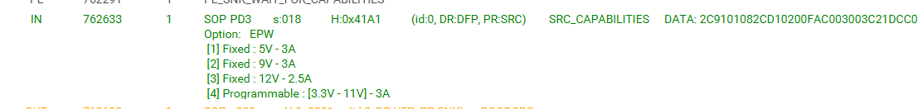
ΠΕΙΡΑΜΑΤΙΚΉ ΔΙΑΔΙΚΑΣΊΑ
Διαδικασία για τη Διπλωματική Εργασία
0
Βήμα 0 — Σύνδεση & Έλεγχος μέσω Monitor
Μετά τη σύνδεση στον φορτιστή και τον υπολογιστή, επιλέγεται η θύρα ("Select Tracer Port", COM3). Η αποσύνδεση/επανασύνδεση του USB-C και το trace "Detach" επιβεβαιώνουν τη σωστή θύρα.
1
Βήμα 1 — Καταγραφή Δυνατοτήτων Τροφοδοσίας
Το σύστημα λειτουργεί ως "sink" λαμβάνοντας ενέργεια από κοινό φορτιστή τηλεφώνου. Τα PDO στο STM32CubeMonitor δείχνουν τις διαθέσιμες τάσεις/ρεύματα· η εργασία εστιάζει σε fixed τιμές.
Απόσπασμα SRC_CAPABILITIES από το Monitor
USB Power Delivery · STM32
11

Slide 13
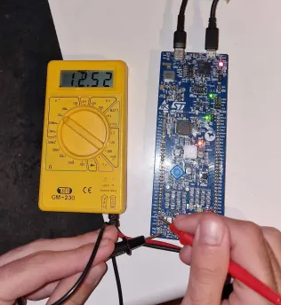
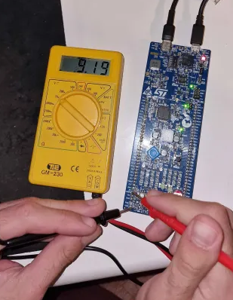
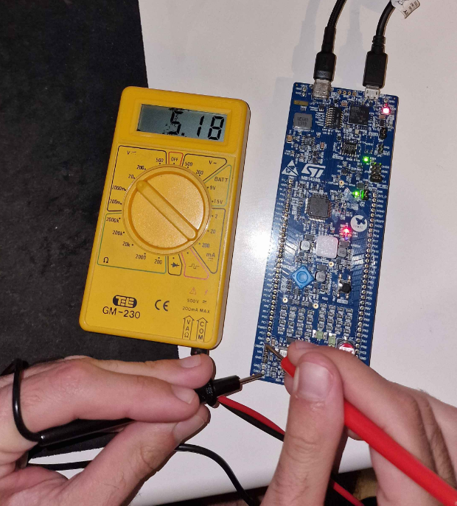
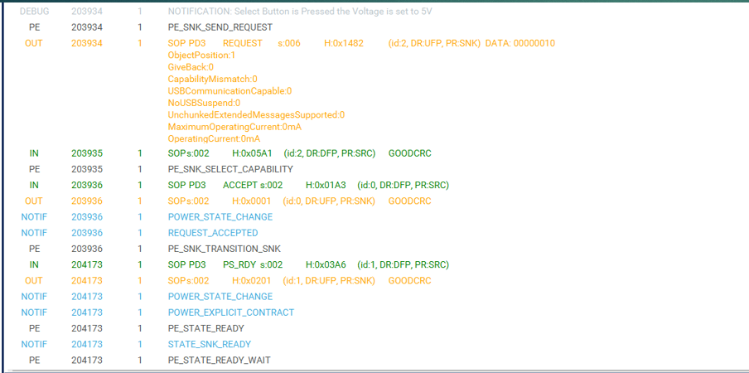
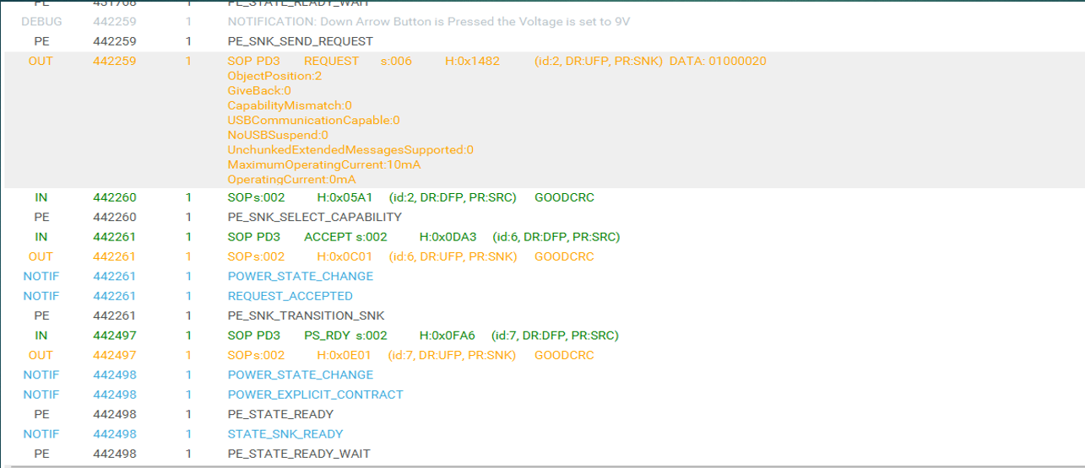
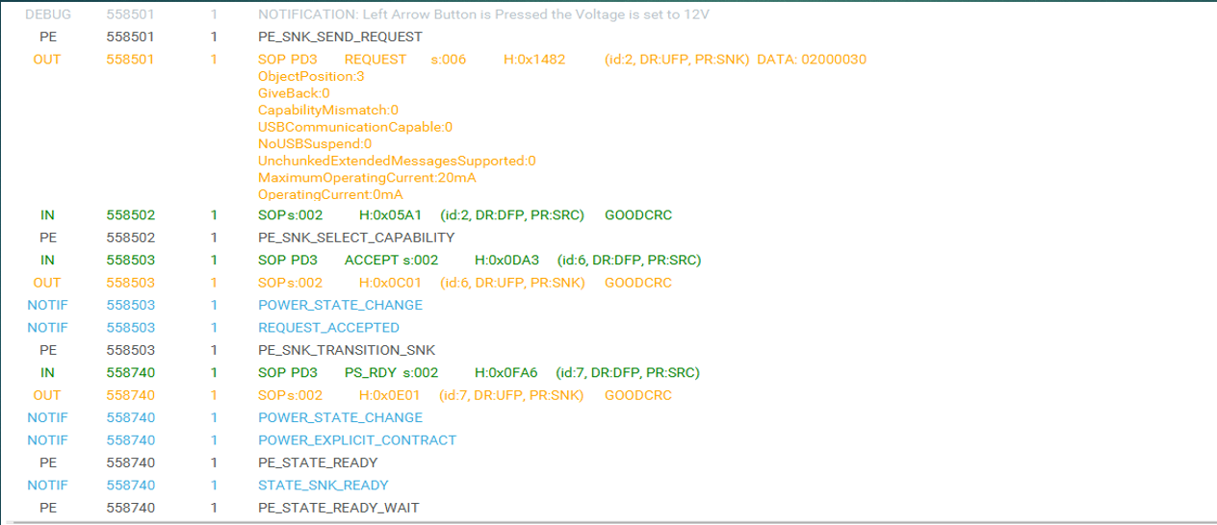
ΠΕΙΡΑΜΑΤΙΚΉ ΔΙΑΔΙΚΑΣΊΑ
Βήμα 2 — Επιλογή Τάσης μέσω Joystick
Τρία κουμπιά του joystick αντιστοιχίζονται σε ένα από τα τέσσερα user LEDs, επιτρέποντας στον χρήστη να επιλέξει την επιθυμητή τάση.
Select
Down Arrow
Left Arrow
5V
9V
12V
Κόκκινο LED
Πράσινο LED
Πορτοκαλί LED
USB Power Delivery · STM32
12

Slide 14
ΠΕΙΡΑΜΑΤΙΚΉ ΔΙΑΔΙΚΑΣΊΑ
Διαδικασία για τη Διπλωματική Εργασία
Βήμα 3 — Επιβεβαίωση Επιλογής Τάσης
Βήμα 4 — Αλλαγή Τάσης από τον Χρήστη
Η επιλογή επιβεβαιώνεται παρακολουθώντας τα traces στο STM32CubeMonitor σε πραγματικό χρόνο, και μετρώντας την τάση στο σημείο USBPD (JP1) με πολύμετρο.
Ο χρήστης μπορεί να αλλάζει συνεχώς την επιλεγμένη τάση μέσω του joystick, χωρίς επίπτωση στη λειτουργικότητα· κάθε επιλογή επαληθεύεται εκ νέου.
USB Power Delivery · STM32
13

Slide 15
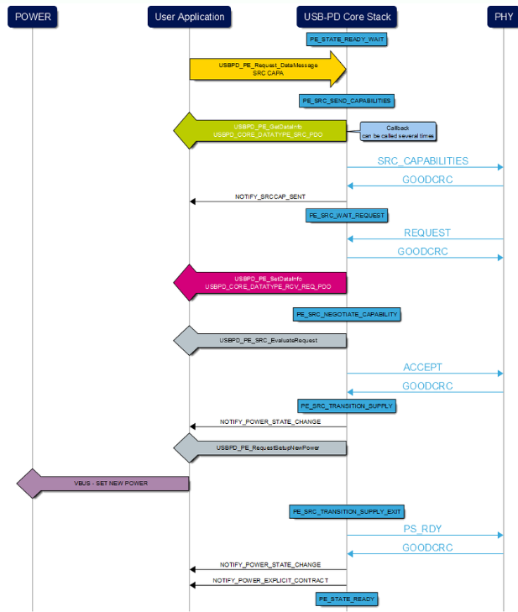
ΑΝΆΛΥΣΗ ΑΠΟΤΕΛΕΣΜΆΤΩΝ
Ανάλυση & Επεξήγηση Traces για USB-PD
Η αλληλουχία traces δείχνει τη διαδικασία όπου η συσκευή Sink ζητά αλλαγή τάσης από τη συσκευή Source. Το αίτημα γίνεται αποδεκτό και η τάση ρυθμίζεται στην επιθυμητή τιμή, μέσω μηνυμάτων αποδοχής, επιβεβαίωσης και αλλαγής κατάστασης.
USB Power Delivery · STM32
14

Slide 16
ΥΛΟΠΟΊΗΣΗ
Υλοποίηση και Επαλήθευση της Λειτουργικότητας
Η διαδικασία περιλαμβάνει την ανάπτυξη και σταδιακή τροποποίηση ενός demo προγράμματος σε C, μέσω Visual Studio Code και PlatformIO, με παρακολούθηση traces μέσω STM32CubeMonitor.
1
2
3
Έλεγχος LEDs μέσω κουμπιών
Αναγνώριση δυνατοτήτων πηγής
Επιλογή επιθυμητής τάσης
Χρήση σημαφόρων για αποφυγή αλληλεπιδράσεων και προβλημάτων συγχρονισμού.
Υλοποίηση λειτουργίας ανάγνωσης των capabilities του φορτιστή.
Υλοποίηση της δυνατότητας επιλογής τάσης μέσω request.
USB Power Delivery · STM32
15

Slide 17
ΜΕΛΛΟΝΤΙΚΈΣ ΕΠΕΚΤΆΣΕΙΣ
Επιπλέον Λειτουργίες
Programmable APDO
Ακριβέστερη Μέτρηση
Επέκταση των ρυθμίσεων για υποστήριξη παραμέτρων APDO.
Ρύθμιση τιμών τάσης/ρεύματος ανάλογα με τον φορτιστή/πηγή.
Χρήση παλμογράφου για παρακολούθηση μεταβολών τάσης με μεγάλη ακρίβεια σε πραγματικό χρόνο.
Διασφάλιση λειτουργίας εντός ασφαλών ορίων, αποφεύγοντας υπερφόρτωση/υπερτάσεις.
USB Power Delivery · STM32
16

Slide 18
ΣΥΜΠΕΡΆΣΜΑΤΑ
Τι έμαθα από τη Διπλωματική Εργασία
Απέκτησα βαθιά γνώση του πρωτοκόλλου USB Power Delivery και της εφαρμογής του στη διαχείριση ενέργειας συστημάτων, και έμαθα να χρησιμοποιώ εργαλεία όπως το STM32CubeMonitor για την παρακολούθηση και επαλήθευση ενεργειακών παραμέτρων.
Η ανάπτυξη σε C με Platform.io μου έδωσε πρακτική εμπειρία στην προγραμματιστική διαχείριση μικροελεγκτών. Η εργασία αποτέλεσε εξαιρετική εισαγωγή στα embedded συστήματα, στην ενσωμάτωση υλικού/λογισμικού και σε τεχνικές επίλυσης προβλημάτων.
USB Power Delivery · STM32
17

Slide 19
Σας ευχαριστώ πολύ
για τον χρόνο και την προσοχή σας!
USB Power Delivery · STM32G474RE

